Slide 1
Zákon a pořádek
Zákon, zákonitost, nutnost, nahodilost

Slide 2
Zákon, zákonitost
Terminologie
Společenské zákony, předpisy
Kauzální zákony
Zákon – zákonitost

Slide 3
Od empirie k teorii
Dřevo plave, železo se potopí
γ =
Co a jak, nikoli příčiny
m
V

Slide 4
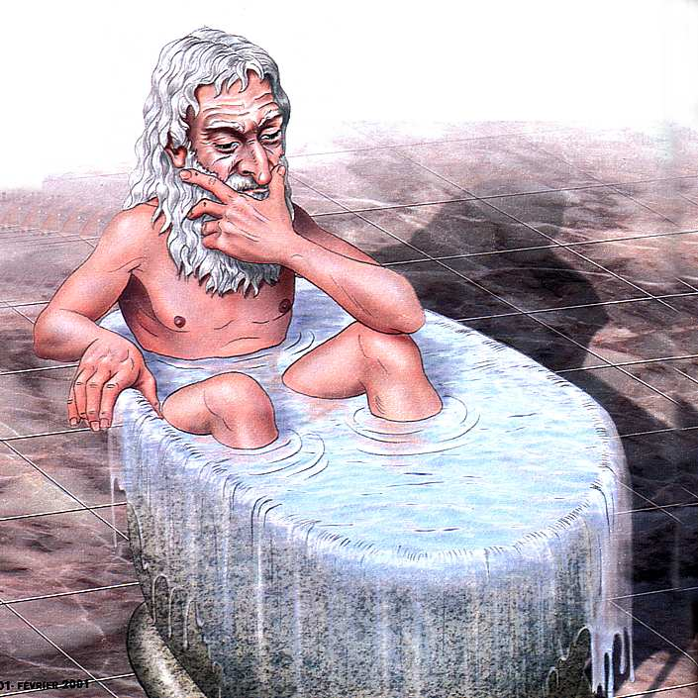
Teorie

Slide 5
Zákon, zákonitost
Specifické zákony
Univerzální zákony
Terminologie
Kauzální zákony
Zákon – zákonitost
Parametry zákonitých jevů:
Nutnost
Stálost
Obecnost
➔ vyjádření řádu, souvislosti, tendence
Za daných podmínek

Slide 6

Nutnost a nahodilost
Náhoda – nahodilost
Náhoda
  Epistemologické vymezení (neznalost příčin)

Slide 7
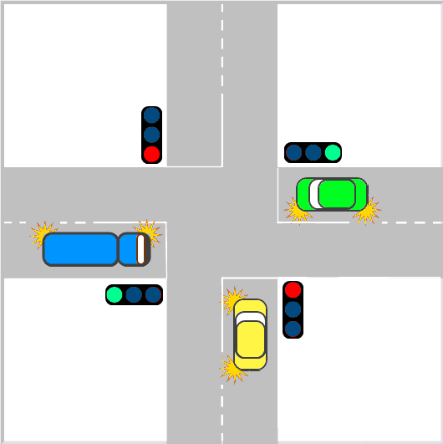
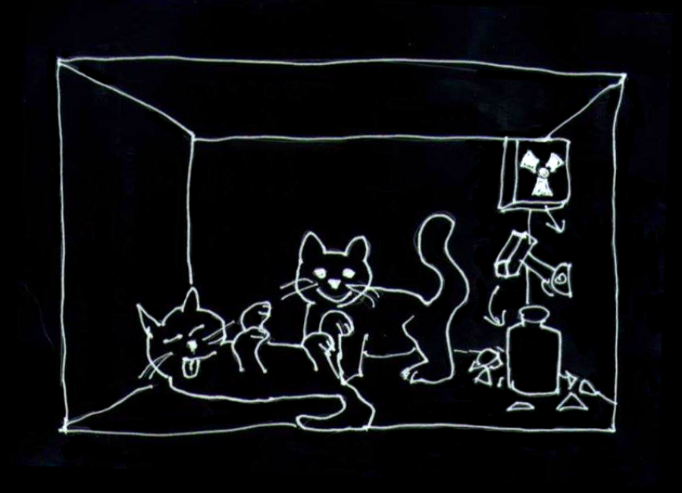


Nutnost a nahodilost
Náhoda – nahodilost
Náhoda
  Epistemologické vymezení (neznalost příčin)
    Souběh dvou kauzálních trajektorií
  Ontologické (příčiny v okolnostech)

Slide 8
Nutnost a nahodilost
Náhoda – nahodilost
Náhoda
  Epistemologické vymezení (neznalost příčin)
  Ontologické (příčiny v okolnostech)
Výhra v loterii
koupě losu
tah čísel
vlastnictví čísel
nutnost
nahodilost
náhoda

Slide 9


Dynamické a statistické zákonitosti

Slide 10
Chaotické systémy
2, 4, 8, 16, 32, 64 …?
8, 45, 47,
  56, 18 ...?
  2, 5, 6,
    8, 15,
1, 11, 12, 1121, 1321, 123121, 132231, 123222, 112431, ?

Slide 11
Dynamický a stochastický chaos
Dynamický – neodhadnutelné počáteční podmínky
Stochastický – náhodné chování podle vnějších vlivů

Slide 12
Zrození času v chaosu
H. Poincaré rozlišil stabilní a nestabilní systémy, zavedl označení dynamického neintegrovatelného systému a ukázal, že většina dynamických systémů je tohoto typu. Zjednodušeně řečeno integrovatelnost systému znamená, že v dynamickém systému, který je vždy plně charakterizovatelný kinetickou energií (která je závislá pouze na rychlosti těles systému) a potenciální energií (vzájemná poloha těles, jejich interakce), se najdou takové transformace, které umožní zobrazení, při němž je možno eliminovat potenciální energii a zanedbat tak vzájemné interakce a proto je možné poměrně snadno nalézt trajektorii těles, tedy určit budoucí stavy systému. Poincaré ukazuje, že takové proměnné nelze nalézt a že dynamické systémy jsou neintegrovatelné
(I. Prigogine: La fin des certitudes, Paris 1998, p. 45.)

Slide 13
Zrození času v chaosu
Chceme se omluvit, že jsme zavedli vzdělanou veřejnost na scestí pomocí rozšířené představy o deterministickém systému splňujícího Newtonovy pohybové zákony. Tyto představy se po roce 1960 ukázaly jako nekorektní.“
  „We are all deeply conscious today that the enthusiasm of our forebears for the marvellous achievements of Newtonian mechanics led them to make generalizations in this area of predictability which, indeed, we may have generally tended to believe before 1960, but which we now recognize were false. We collectively wish to apologize for having misled the general educated public by spreading ideas about determinism of systems satisfying Newton’s laws of motion that, after 1960, were to be proved incorrect...“ (J. Lighthill, Proc. Roy. Soc. (London) A 407, 35 (1986))
  http://www.informationphilosopher.com/freedom/chaos.html

Slide 14
Motýlí efekt v chaotických systémech
0,13 | 0,12
0,26 | 0,24
0,52 | 0,48
0,04 | 0,96
0,08 | 0,92
0,16 | 0,84
0,32 | 0,68
0,64 | 0,36

Slide 15
Motýlí efekt

Slide 16
Zrození času v chaosu
Vratný systém

Slide 17
Zrození času v chaosu

